Slide 1
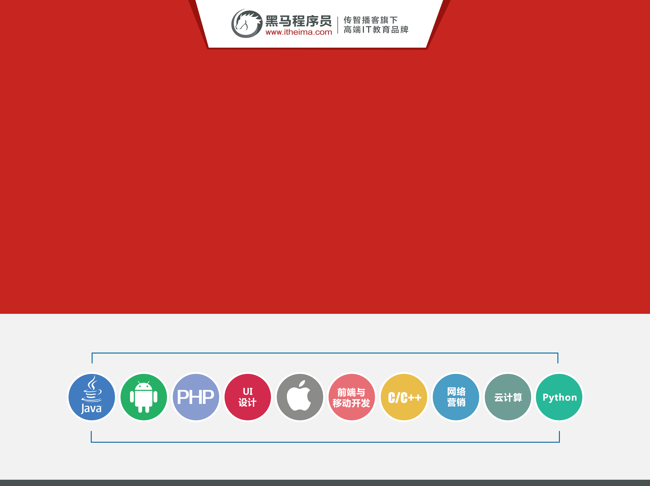
Tensorflow与深度学习

Slide 2
课程第七天
1、CIFAR图像分类
2、分布式会话函数
3、分布式TensorFlow
4、推荐系统

Slide 3
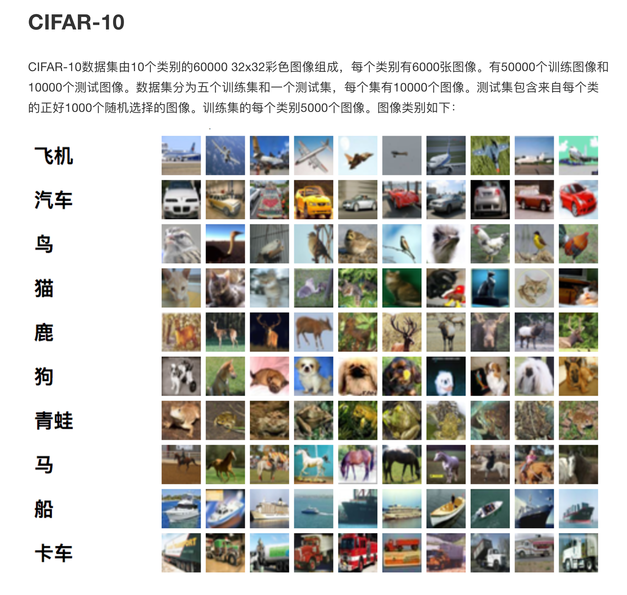
CIFAR图片分类

Slide 4
CIFAR图片分类设计
cifar_data.py 读取图片数据
cifar_model.py 建立神经网络模型
cifar_train.py 训练模型

Slide 5
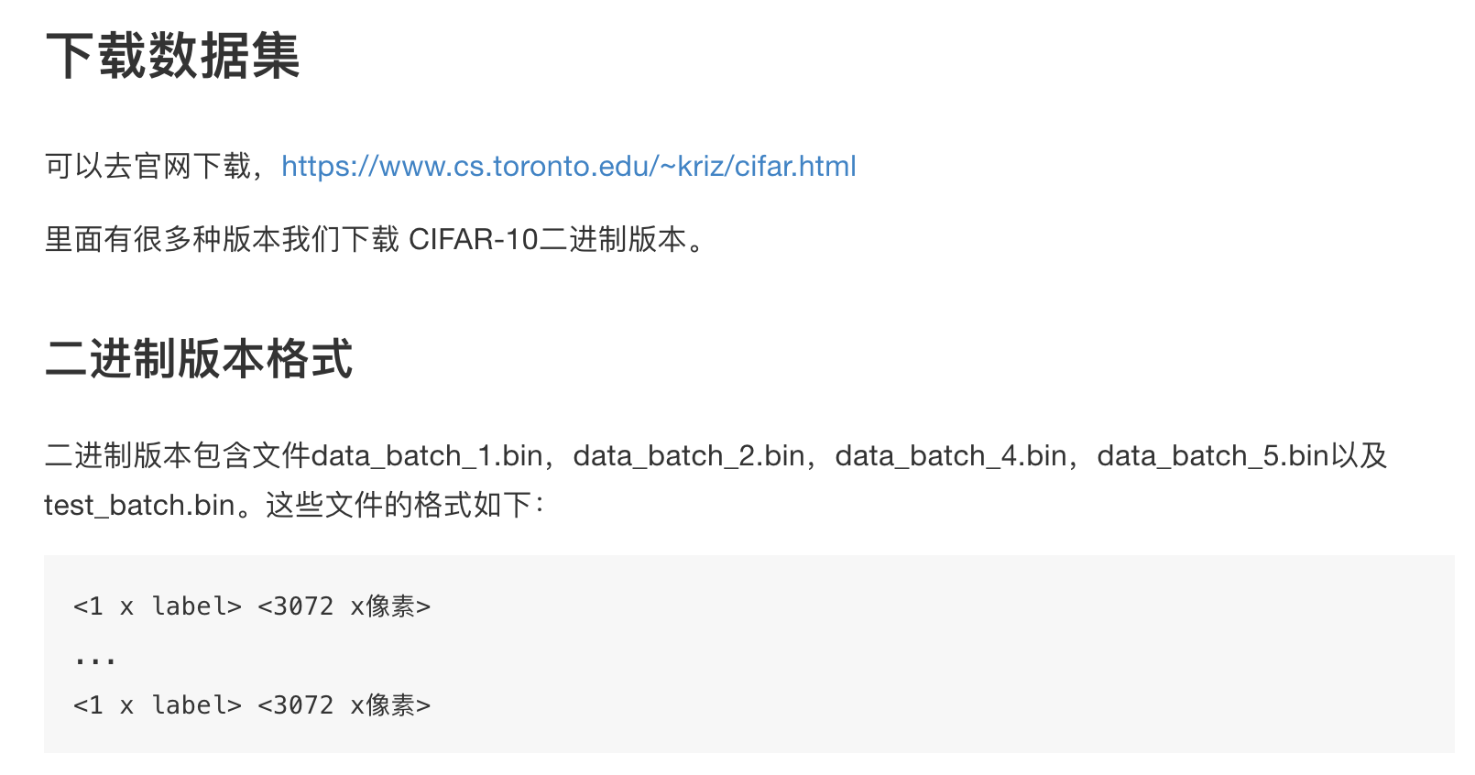
Notes:
https://www.cs.toronto.edu/~kriz/cifar.html

Slide 6
分布式会话API
MonitoredTrainingSession(master=‘’,is_chief=True,checkpoint_dir=None, hooks=None,save_checkpoint_secs=600,save_summaries_steps=USE_DEFAULT, save_summaries_secs=USE_DEFAULT,config=None)
分布式会话函数
master:指定运行会话协议IP和端口（用于分布式）
“grpc://192.168.0.1:2000”
is_chief是否为主worker（用于分布式）
如果True，它将负责初始化和恢复基础的TensorFlow会话。如果False，
它将等待一位负责人初始化或恢复TensorFlow会话。
checkpoint_dir:检查点文件目录，同时也是events目录
config:会话运行的配置项, tf.ConfigProto(log_device_placement=True)
hooks:可选SessionRunHook对象列表
should_stop():是否异常停止
run():跟session一样可以运行op

Slide 7
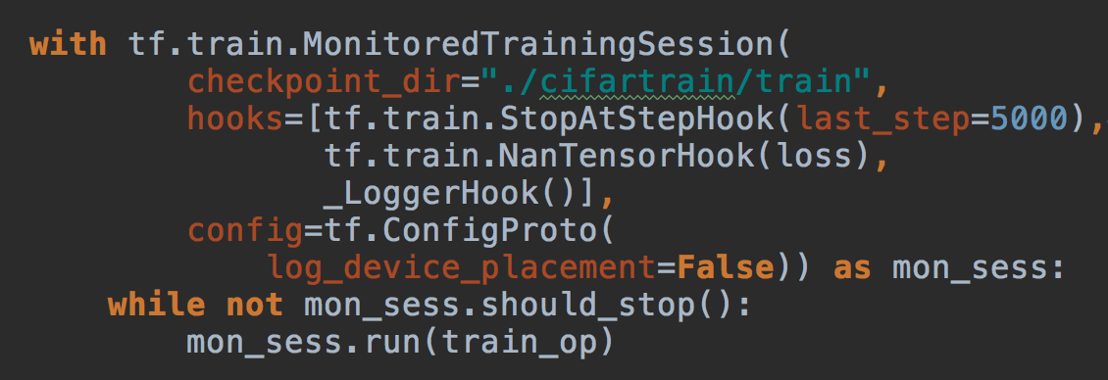

Slide 8
hooks
tf.train.SessionRunHook
Hook to extend calls to MonitoredSession.run()
1、begin():
在会话之前，做初始化工作
2、before_run(run_context) 在每次调用run()之前调用，以添加run()中的参数。
ARGS：
run_context：一个SessionRunContext对象，包含会话运行信息
return：一个SessionRunArgs对象，例如：tf.train.SessionRunArgs(loss)
3、after_run(run_context,run_values) 在每次调用run()后调用，一般用于运行之后的结果处理
该run_values参数包含所请求的操作/张量的结果 before_run()。
该run_context参数是相同的一个发送到before_run呼叫。
ARGS：
run_context：一个SessionRunContext对象
run_values一个SessionRunValues对象, run_values.results
注：再添加钩子类的时候，继承SessionRunHook

Slide 9
常用钩子
tf.train.StopAtStepHook(last_step=5000)
指定执行的训练轮数也就是max_step，超过了就会抛出异常
tf.train.NanTensorHook(loss)
判断指定Tensor是否为NaN，为NaN则结束
注：在使用钩子的时候需要定义一个全局步数：global_step = tf.contrib.framework.get_or_create_global_step()

Slide 10
分布式Tensorflow
分布式Tensorflow是由高性能的gRPC框架作为底层技术来支持的。这是一个通信框架gRPC(google remote procedure call)，是一个高性能、跨平台的RPC框架。RPC协议，即远程过程调用协议，是指通过网络从远程计算机程序上请求服务。

Slide 11
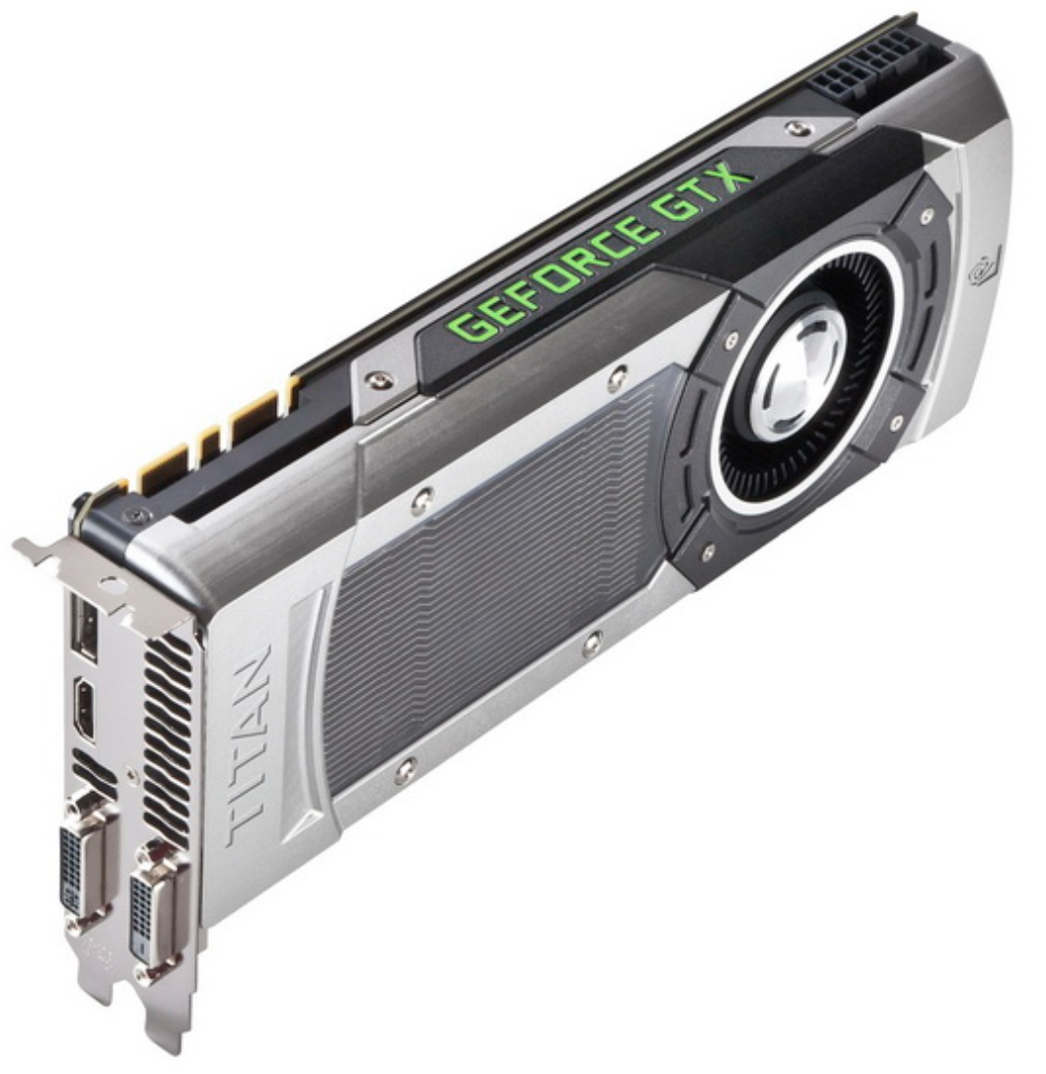

分布式原理
+
+
单机多卡
多机多卡(分布式)

Slide 12
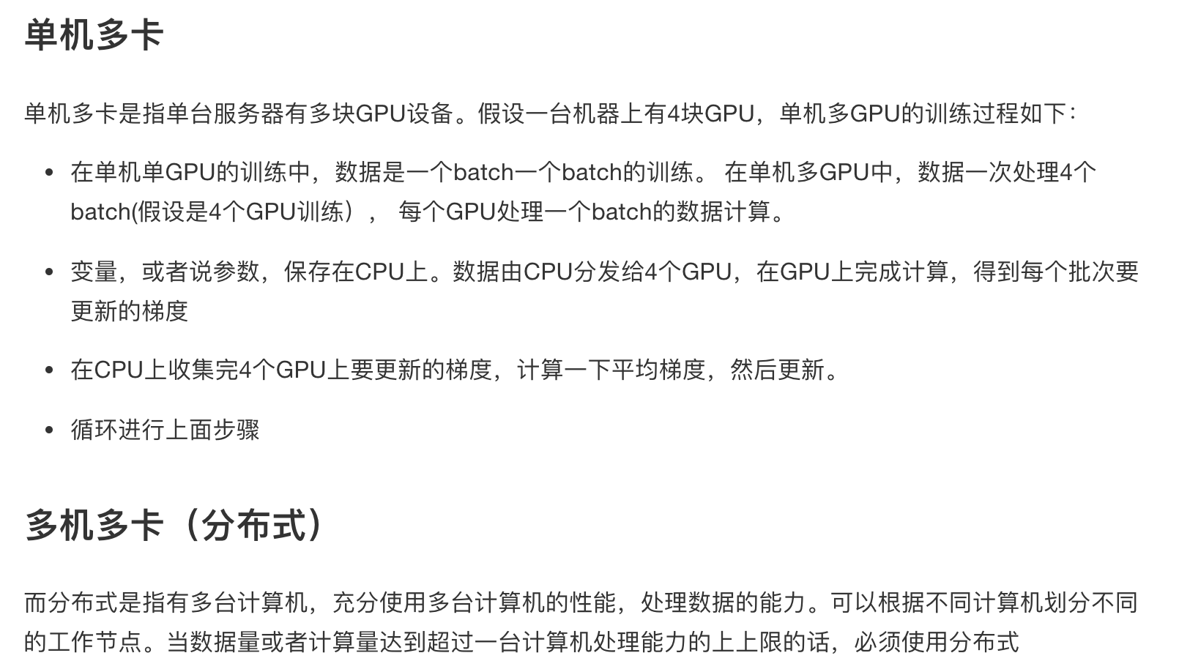

Slide 13
多机多卡分布式的架构
参数作业(parameter job)
任务1
任务2
集群
工作作业 (worker job)
任务1
任务2
注：参数作业所在的服务器称为参数服务器(parameter server)，负责管理
参数的存储和更新;工作节点的服务器主要从事计算的任务，如运行操作，
worker节点中需要一个主节点来进行会话初始化，创建文件等操作，其他节点等
待进行计算

Slide 14
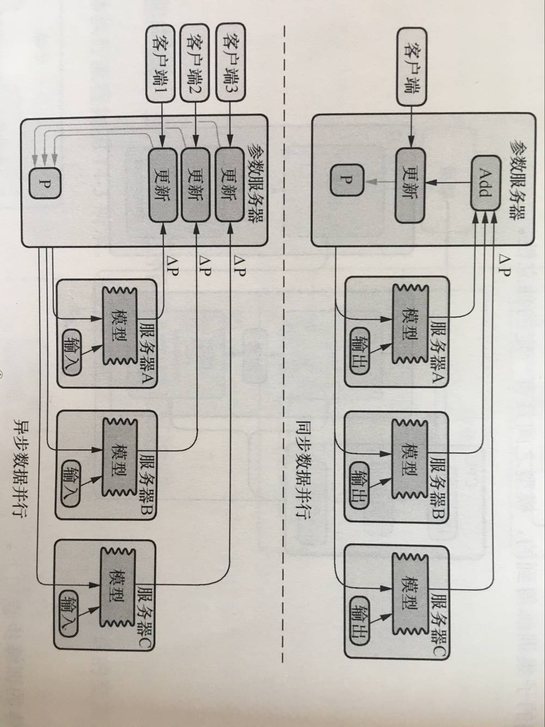
分布式的模式

Slide 15
分布式API
1、创建一个tf.train.ClusterSpec，用于对集群中的所有任务进行描述，该描述内容对所有任务应该是相同的
2、创建一个tf.train.Server，用于创建一个任务(ps,worker)，并运行相应作业上的计算任务。

Slide 16
1、创建集群
1、 cluster = tf.train.ClusterSpec({"ps": ps_spec, "worker": worker_spec})
cluster = tf.train.ClusterSpec(
{“worker”: [“worker0.example.com:2222”, /job:worker/task:0 “worker1.example.com:2222”, /job:worker/task:1 “worker2.example.com:2222”], /job:worker/task:2
"ps":
[“ps0.example.com:2222”, /job:ps/task:0 “ps1.example.com:2222”] /job:ps/task:1
})

Slide 17
2、创建服务
tf.train.Server(server_or_cluster_def, job_name=None, task_index=None,
protocol=None, config=None, start=True)
创建服务(ps,worker)
server_or_cluster_def: 集群描述
job_name: 任务类型名称
task_index: 任务数
attribute：target
返回tf.Session连接到此服务器的目标
method：join()
参数服务器端，直到服务器等待接受参数任务关闭

Slide 18
3、工作节点指定设备运行
tf.device(device_name_or_function)
选择指定设备或者设备函数
if device_name:
指定设备
例如："/job:worker/task:0/cpu:0”
if function:
tf.train.replica_device_setter(worker_device=worker_device,
cluster=cluster)
作用：通过此函数协调不同设备上的初始化操作
worker_device:为指定设备, “/job:worker/task:0/cpu:0” or
"/job:worker/task:0/gpu:0"
cluster:集群描述对象
注：使用with tf.device(),使不同工作节点工作在不同的设备上

Slide 19
分布式案例
1、创建集群对象
2、创建服务
3、服务端等待接受参数
4、客户端使用不同设备进行定义模型以进行计算
5、使用高级会话类

Slide 20
作业：将图片识别的程序改成分布式

Slide 21
推荐系统
1、推荐系统的背景
2、推荐系统的意义
3、推荐系统原理介绍
4、推荐系统应用

Slide 22
生活中无时无刻都在使用着推荐系统

Slide 23


Slide 24
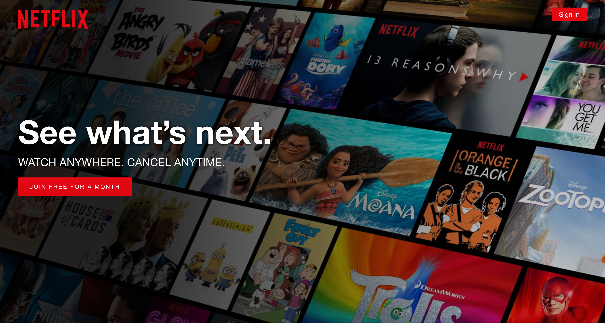
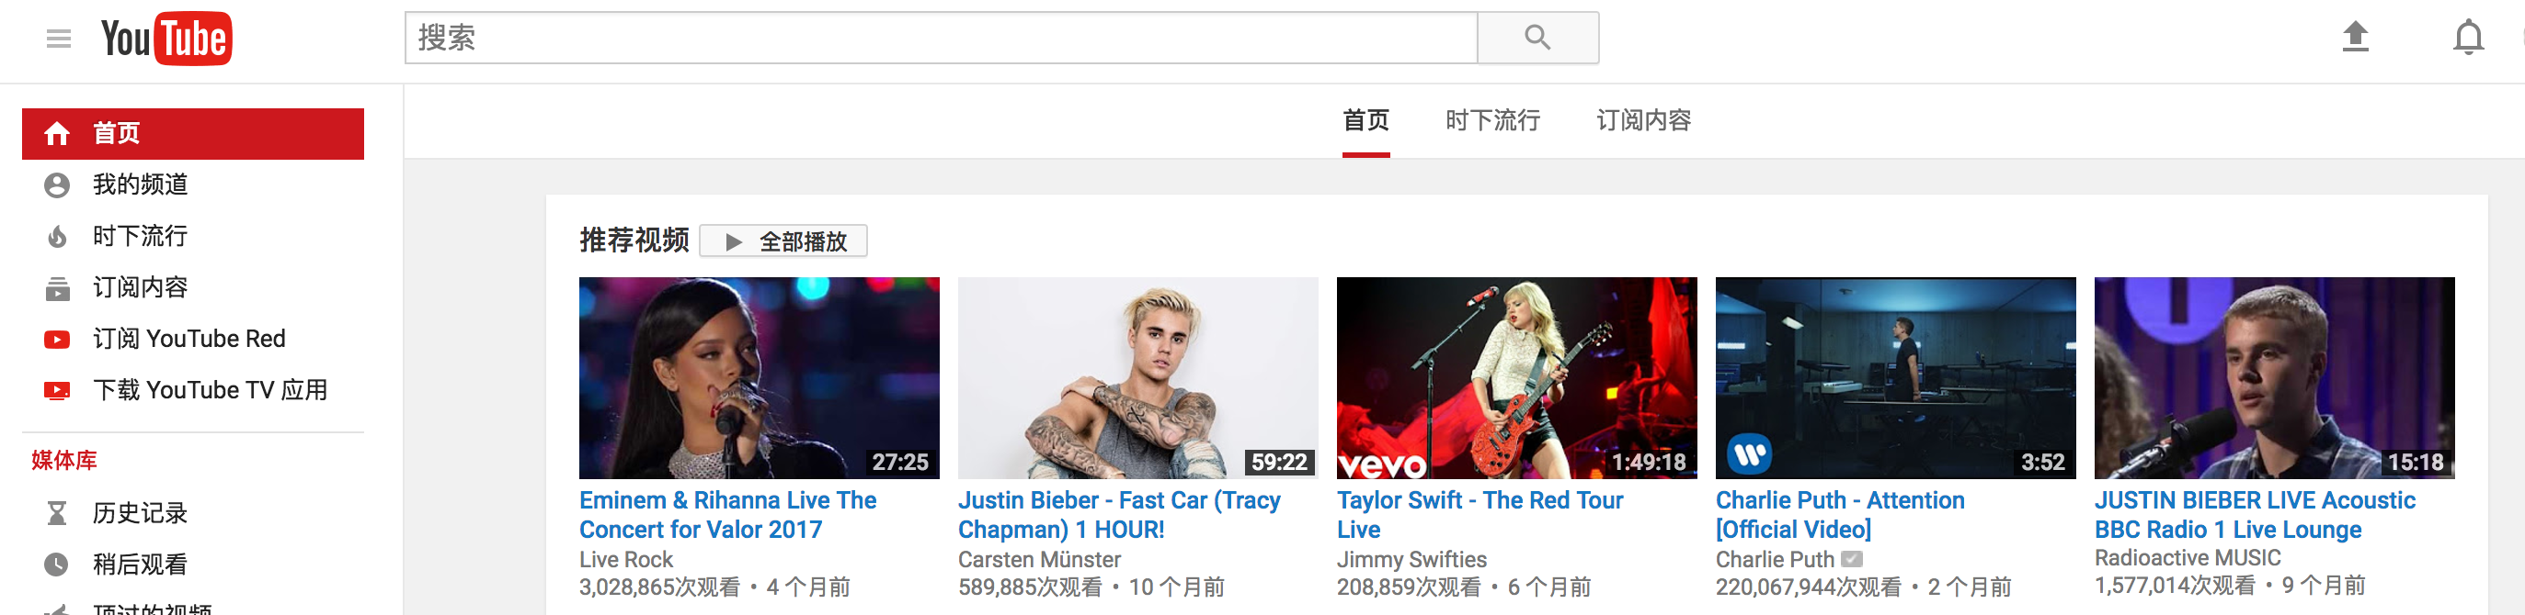

Slide 25
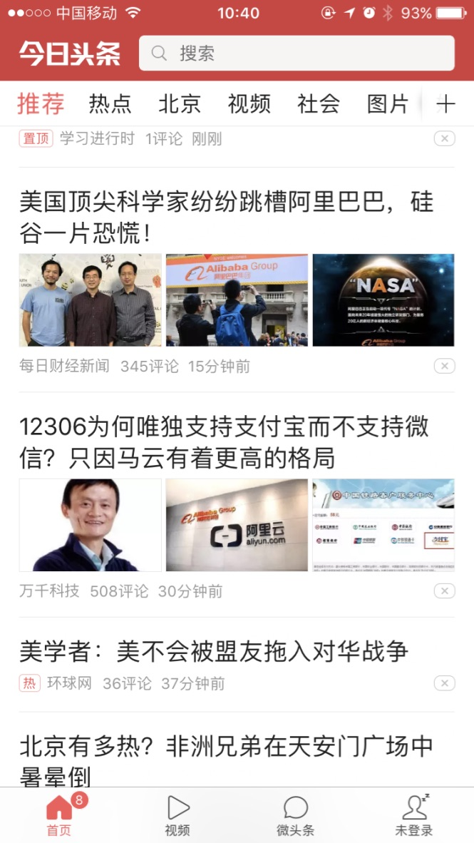


Slide 26
推荐系统的意义
互联网时代的信息量过载：
视频网站每天都会有上万小时的视频上传
购物网站每天上架百万商品
每天大概数以万计的新闻报道

Slide 27
解决信息过载
搜索引擎时代
分类导航 雅虎
搜索 谷歌、百度
个性化时代(提高用户粘度、增加营收)
系统自动推荐相关的东西 今日头条、豆瓣、电商

Slide 28
如何去给你的网站用户推荐？

Slide 29
推荐的依据：
用户的历史行为
用户的兴趣点
社交关系
…

Slide 30


推荐系统的结构
数据处理与模型学习
推荐模型
推荐给用户

Slide 31
推荐系统的原理
1、推荐系统的分类
2、基于物品的协同过滤分析
3、改进的协同过滤-隐语义模型
4、推荐系统开源库

Slide 32
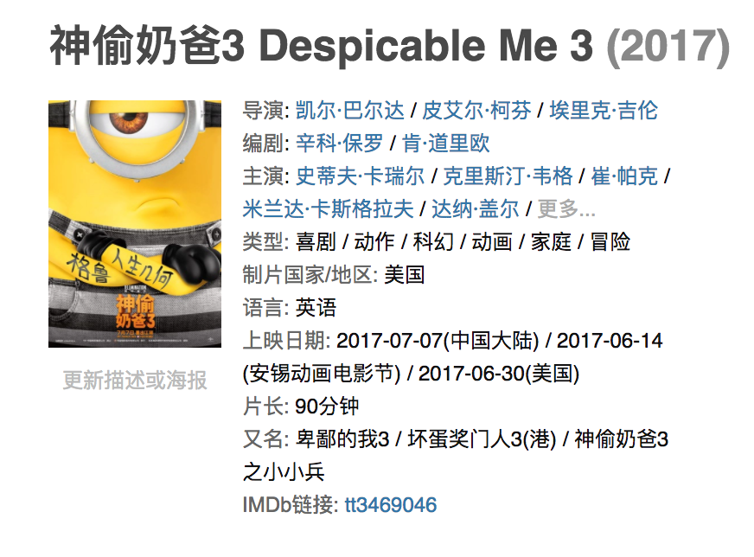
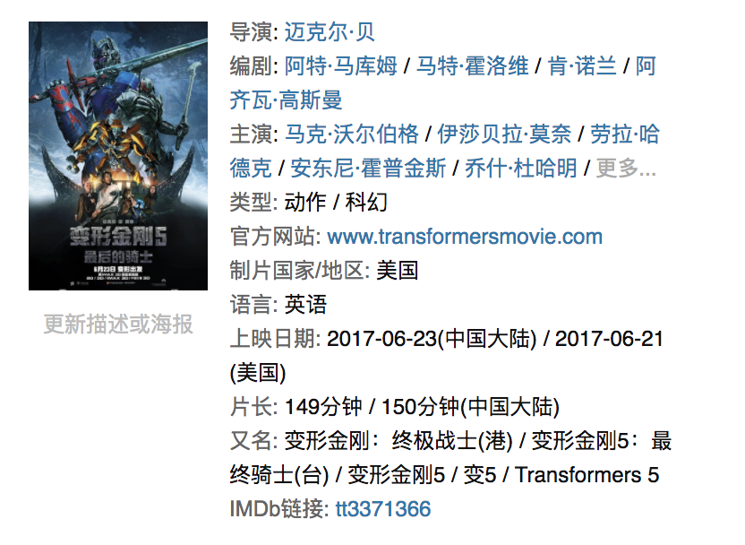

Slide 33
推荐系统的分类
基于内容的推荐：
1、推荐系统最初使用的最广泛的推荐机制
2、根据推荐物品或内容的元数据特征，发现物品或者内容
的相关性，然后进行推荐相似的物品(tf-idf权重)
3、物品通过内容比较关联：
电影题材：爱情片/动作片/科幻片/惊悚片
电影人物：范迪塞尔/保罗/吴京
电影时间：2017/7/7…
4、优缺点：
物品相似度的分析仅仅依赖于物品本身的特征，这里没有考
虑人对物品的态度

Slide 34
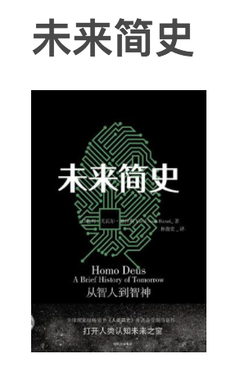
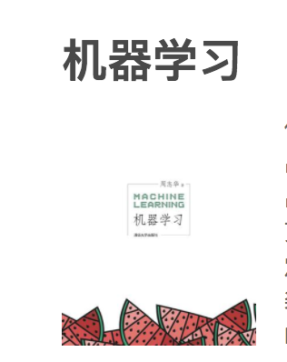
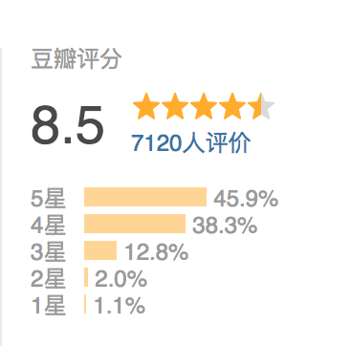
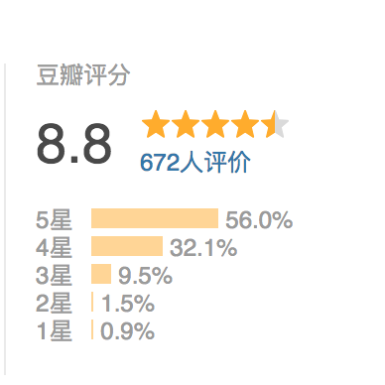

Slide 35
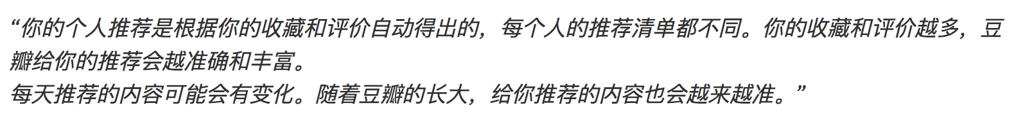

Slide 36
推荐系统的分类
基于协同过滤的推荐(CF→Collaboration Filter)
基于用户的协同过滤(UserCF)
计算用户的相似度，推荐相似用户的喜好
基于物品的协同过滤(ItemCF重点)
计算物品的相似度，推荐相似度高的物品(不同于基于内容的推荐)

Slide 37








基于用户的协同过滤
0.3
0.6
0.45
0.8

Slide 38




基于物品的协同过滤

Slide 39
基于物品的协同过滤分析
步骤：
（1）计算物品之间的相似度
（2）计算被推荐物品的兴趣度(评分)
（3）根据物品的相似度和用户的历史行为给用户生
成推荐列表

Slide 40
用户电影打分表
user/movie | m1 | m2 | m3 | m4 | m5
A | 2 |  | 4 |  | 3
B |  | 1 |  | 5
C |  | 3 | 2 | 4
D |  |  |  | 3 | 2

Slide 41
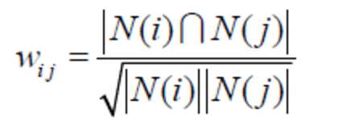
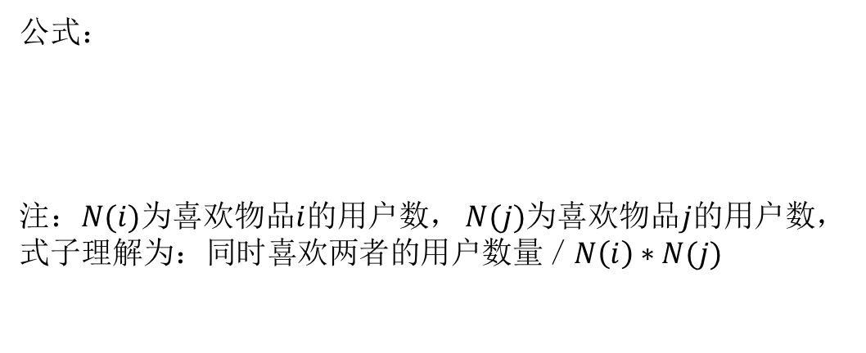
1.相似度计算公式
公式：
注：$N(i)$为喜欢物品$i$的用户数， $N(j)$为喜欢物品$j$的用户数，
式子理解为：同时喜欢两者的用户数量／$N\left(i\right)∗N(j)$

Slide 42
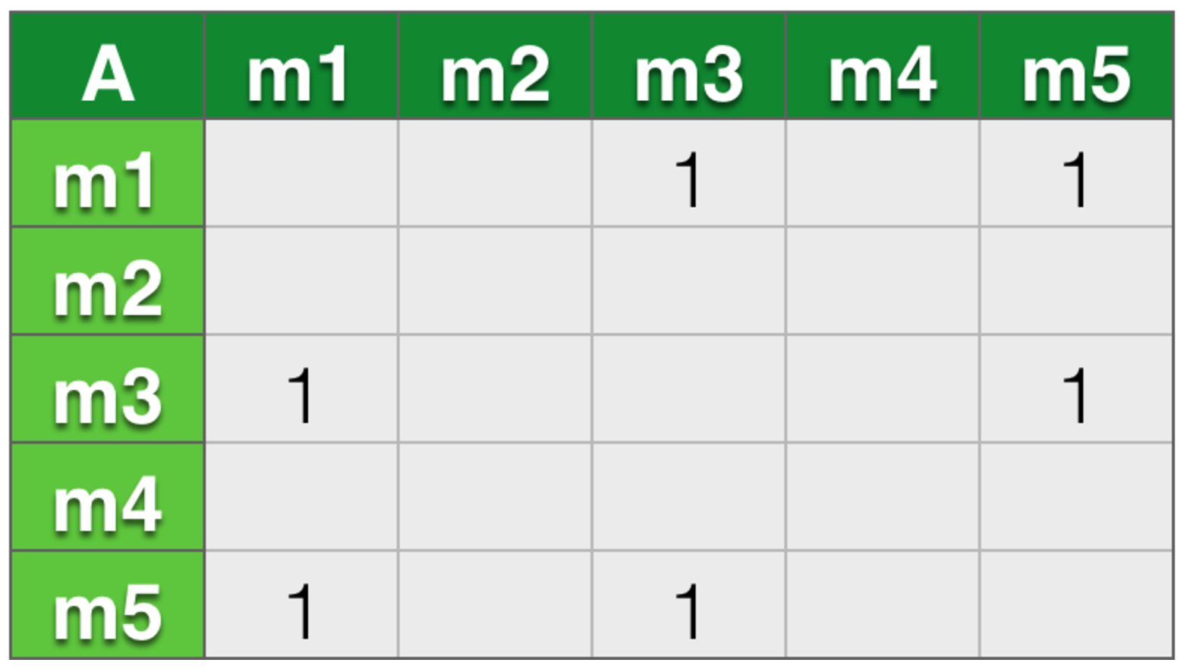
对于用户A来说：

Slide 43
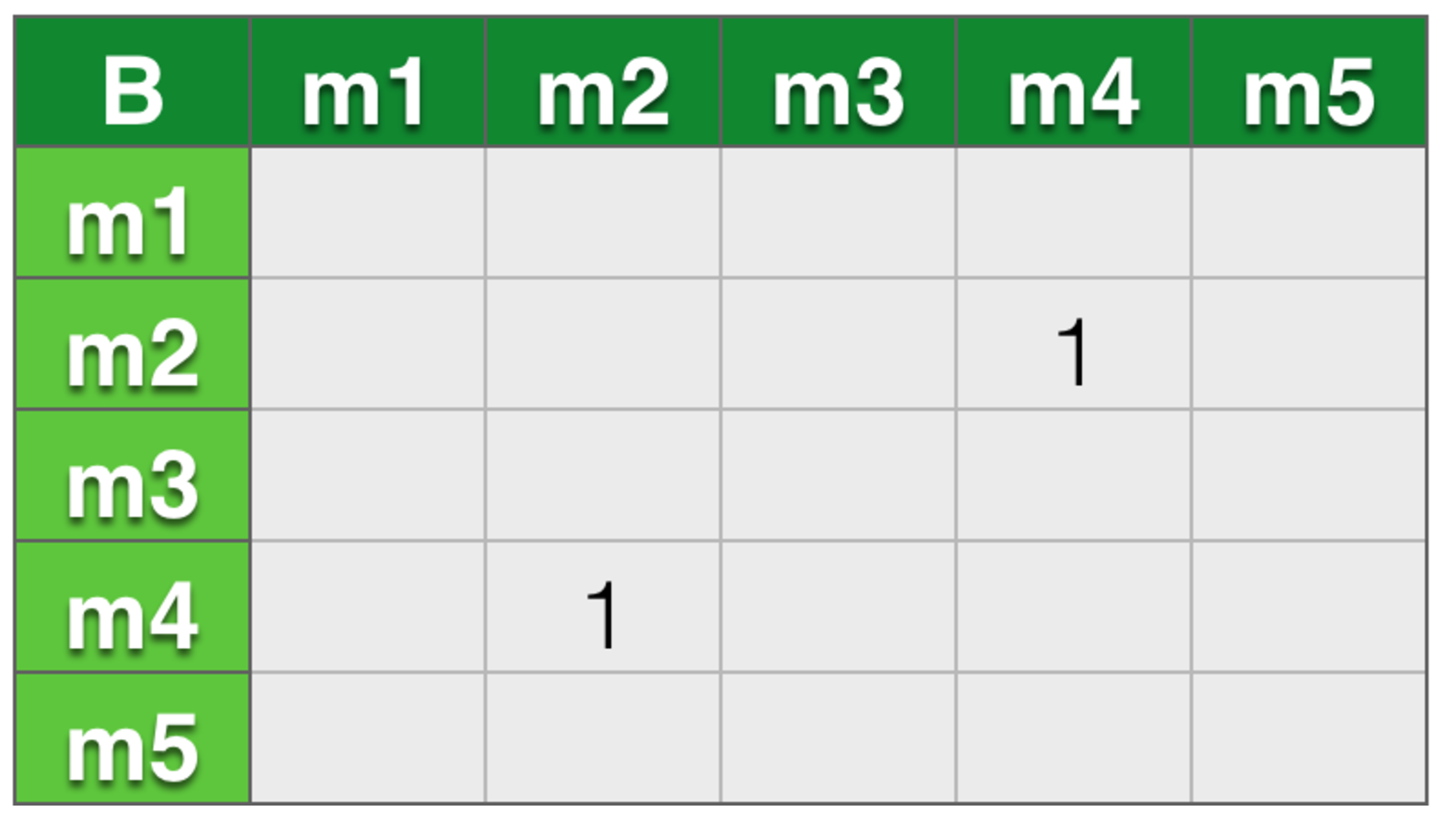
对于用户B来说

Slide 44
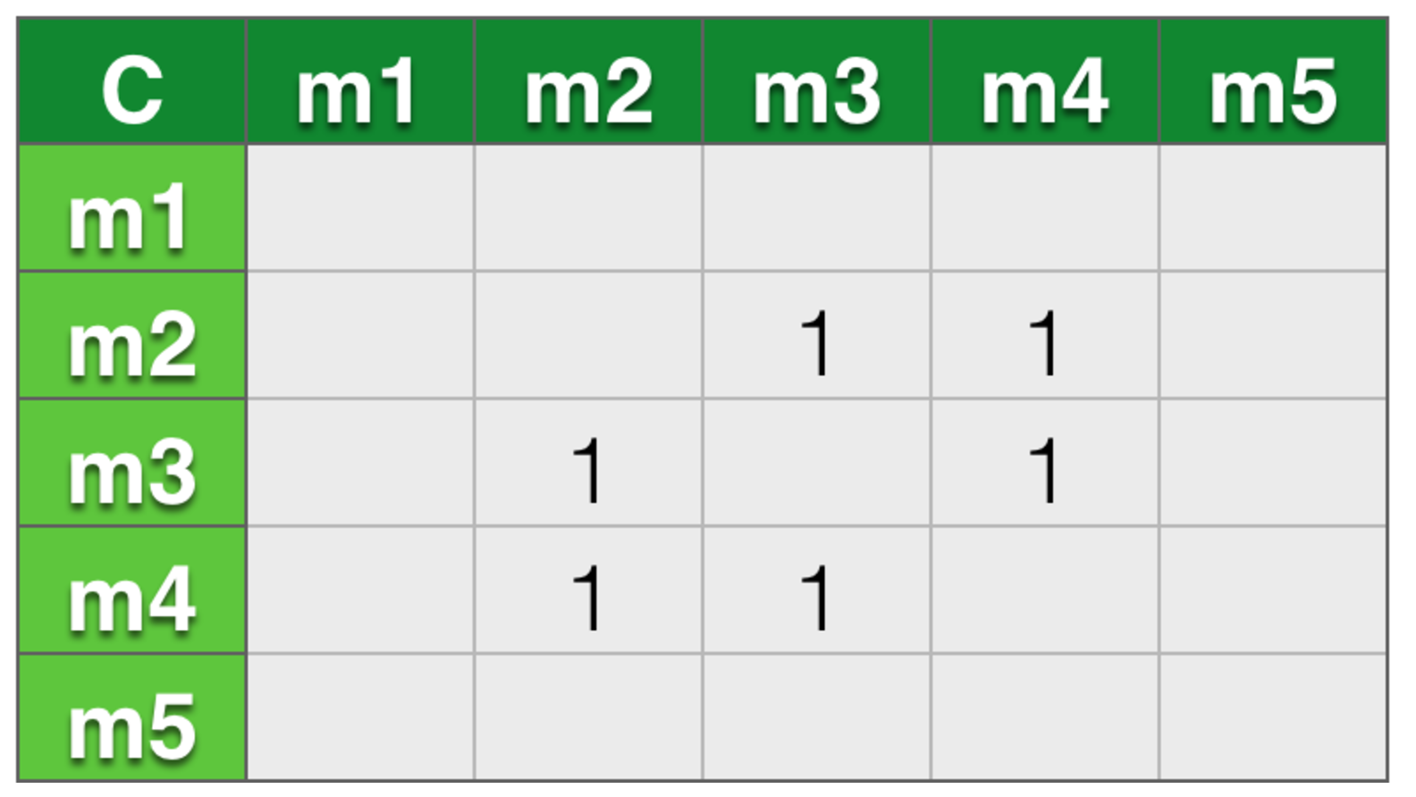
对于用户C来说

Slide 45
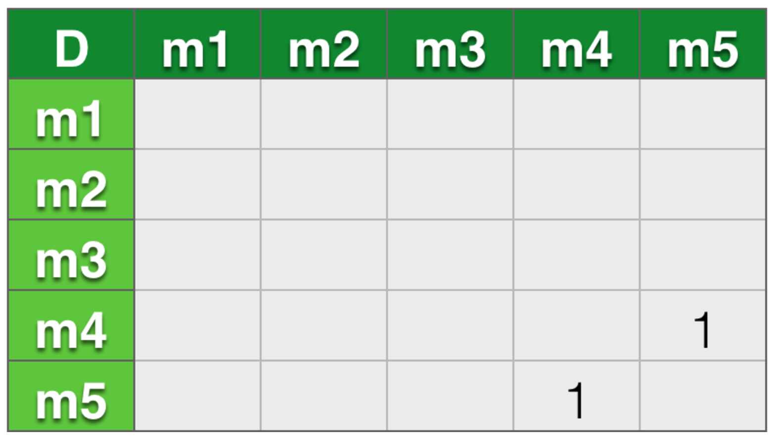
对于用户D来说

Slide 46
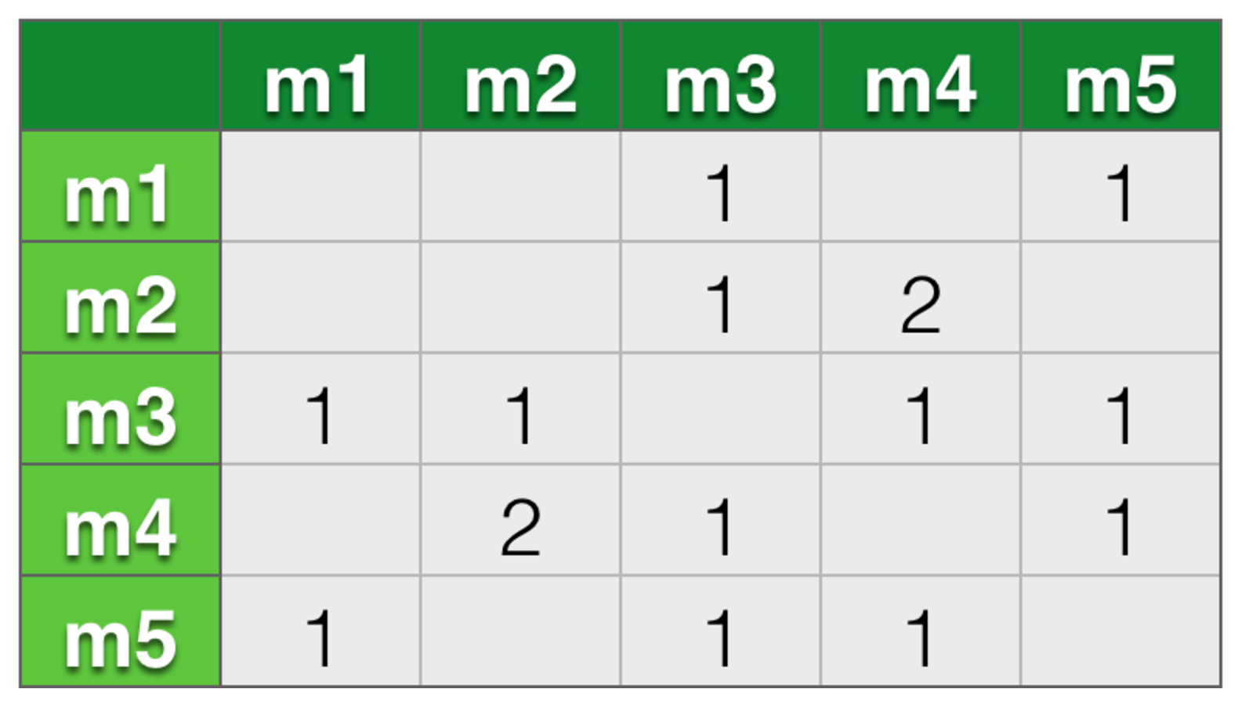
合并四个矩阵，得出一个总矩阵：

Slide 47
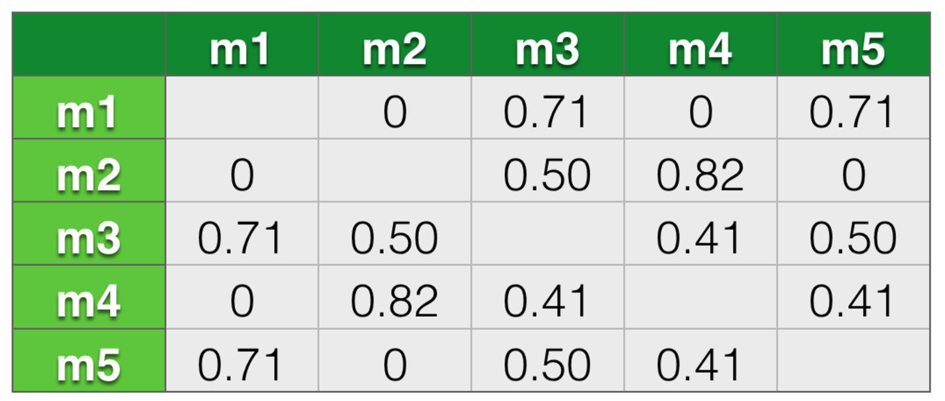
计算相似度为：
注：以m1,m3为例，从用户评分列表里面得出，1/$\sqrt{1∗2}≈0.71$

Slide 48
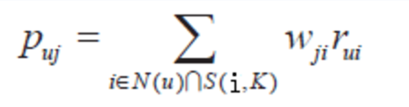
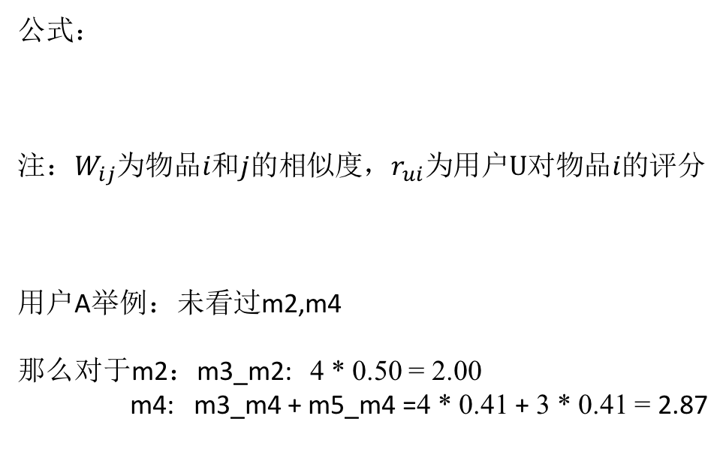
2.计算用户对未看过电影兴趣度
公式：
注：$W_{ij}$为物品$i和j$的相似度，$r_{ui}为用户U对物品i的评分$
用户A举例：未看过m2,m4
那么对于m2：m3_m2: 4 * 0.50 = 2.00
m4: m3_m4 + m5_m4 =4 * 0.41 + 3 * 0.41 = 2.87

Slide 49
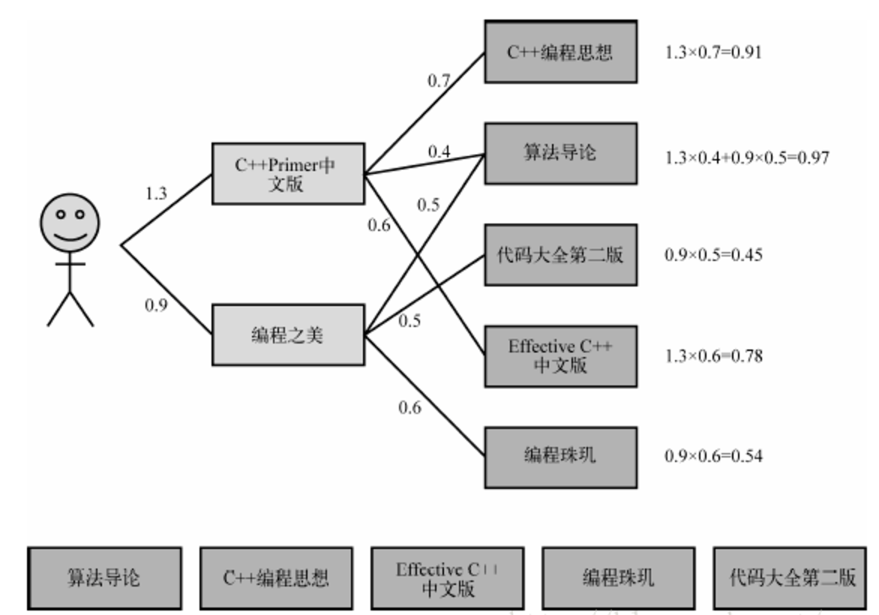

Slide 50
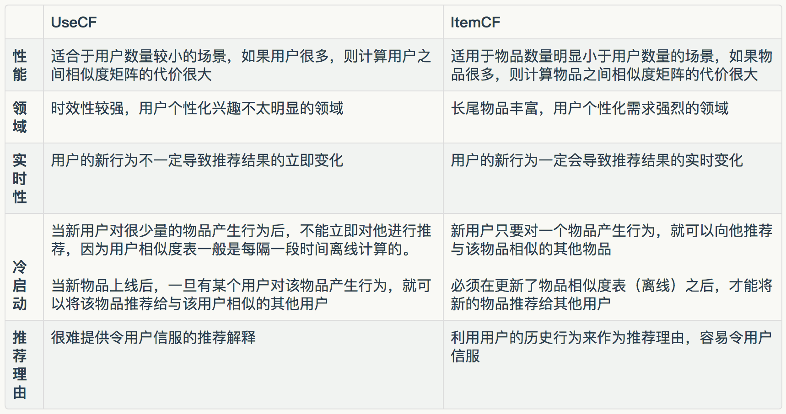
ItemCF与UserCF的综合对比

Slide 51
公司 | 算法 | 用途
Digg | UserCF | 个性化网络文章推荐
GroupLens | UserCF | 个性化新闻推荐
NetFlix | ItemCF | 电影推荐
Amazon | ItemCF | 购物推荐
豆瓣 | ItemCF | 电影、书籍推荐

Slide 52
为什么新闻推荐使用UserCF算法，而购物网站使用ItemCF算法？ UserCF算法的推荐结果着重于反映那些与目标用户兴趣相似的小群体的热点，而ItemCF算法的推荐结果着重于维护目标用户的历史兴趣。换句话说，UserCF的推荐更加社会化，而ItemCF的推荐更加个性化。

Slide 53
ItemCF的缺点
越是热门的类，其类内物品的相似度越大。除此之外，不同领域的最热门物品之间的相似度往往也是很高的

Slide 54
改进的协同过滤-隐语义模型
目的：
用户评分矩阵中，有很多位置空着的，希望能够正确
填满未打分的项目
主要思想：
找到隐藏因子，可以对user和item进行关联

Slide 55
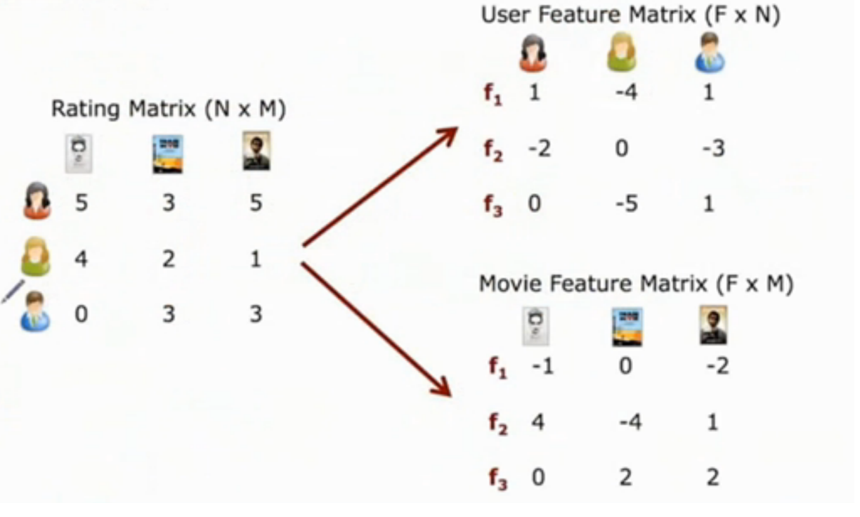

Slide 56
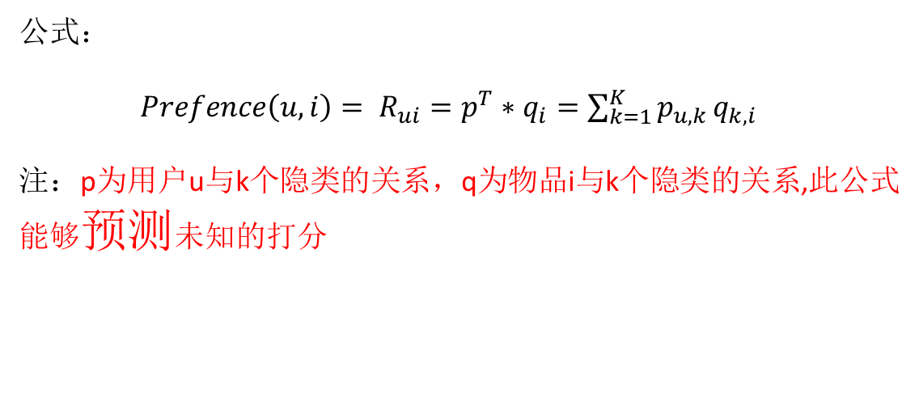
隐因子矩阵分解
公式：
${{Prefence\left(u,i\right)= R}_{ui}=p}^{T}∗q_{i}=\sum_{k=1}^{K}{p_{u,k}}q_{k,i}$
注：p为用户u与k个隐类的关系，q为物品i与k个隐类的关系,此公式
能够预测未知的打分

Slide 57
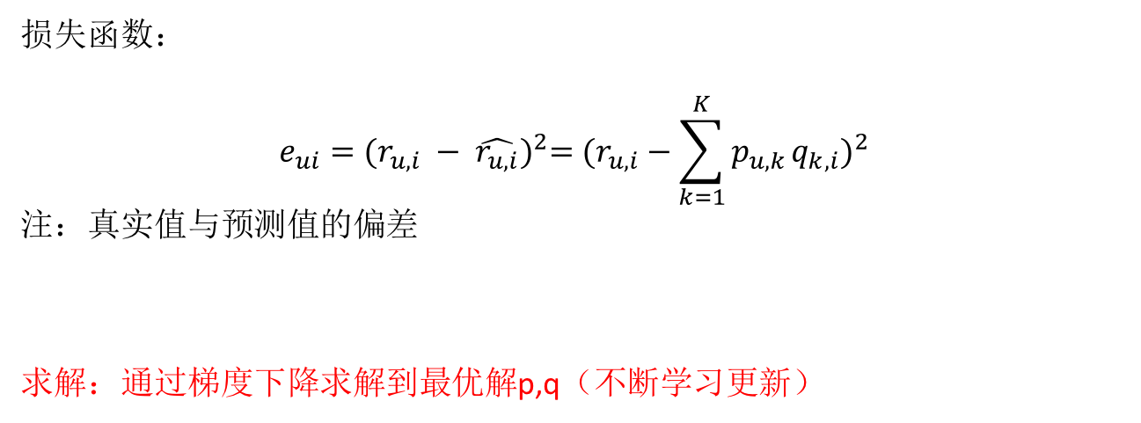
损失函数最小化求解
损失函数：
$$e_{ui}={(r_{u,i} − \hat{r_{u,i}})}^{2}=(r_{u,i}−\sum_{k=1}^{K}{p_{u,k}}q_{k,i})^{2}$$
注：真实值与预测值的偏差
求解：通过梯度下降求解到最优解p,q（不断学习更新）

Slide 58
隐语义模型与ItemCF、UserCF对比
理论基础
隐语义模型有较好的理论基础，后两种是一种基于统计的方法，
没有学习过程
计算复杂度
隐语义模型时间复杂度高于后两者，主要是需要多次迭代
在线实时推荐
隐语义模型不能在线实时推荐，需要线下计算好
推荐解释
ItemCF、UserCF有较好的推荐解释，利用用户的历史行为来解释推荐结果
而隐语义模型它的隐类能够代表一类兴趣或者物品，却很难用自然语言描
述并生成解释展现给用户

Slide 59
推荐系统开源库
LibFM
LibFM是专门用于矩阵分解的利器
Python-recsys
一个非常轻量级的开源推荐系统，Python-recsys主要实现了
SVD、Neighborhood SVD推荐算法(python2)
Crab
Crab是基于Python开发的开源推荐软件，其中实现有item
和user的协同过滤，只支持python2
pyspark
目前使用比较广泛的机器学习库，集成了推荐系统(python2)

Slide 60
python-recsys安装(python2)
1、安装依赖项：
pip install csc-pysparse
pip install networkx
pip install divisi2
2、源码安装python-recsys
tar xvfz python-recsys.tar.gz
cd python-recsys
# 为了不影响外面环境，在虚拟环境中运行
python setup.py install

Slide 61
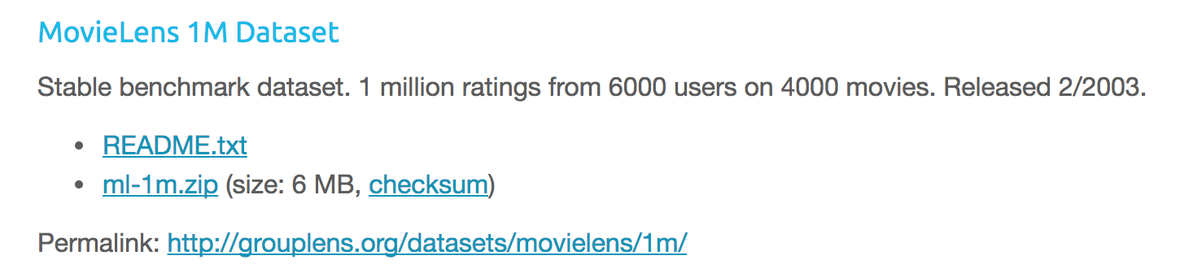
推荐系统应用
电影推荐数据集 MovieLens 6M数据集
6000名用户对4000部电影的100万条评分数据
分为三部分：电影信息，用户信息，打分信息
每位用户至少评判20场电影
Notes:
电影数据集：https://grouplens.org/datasets/movielens/

Slide 62
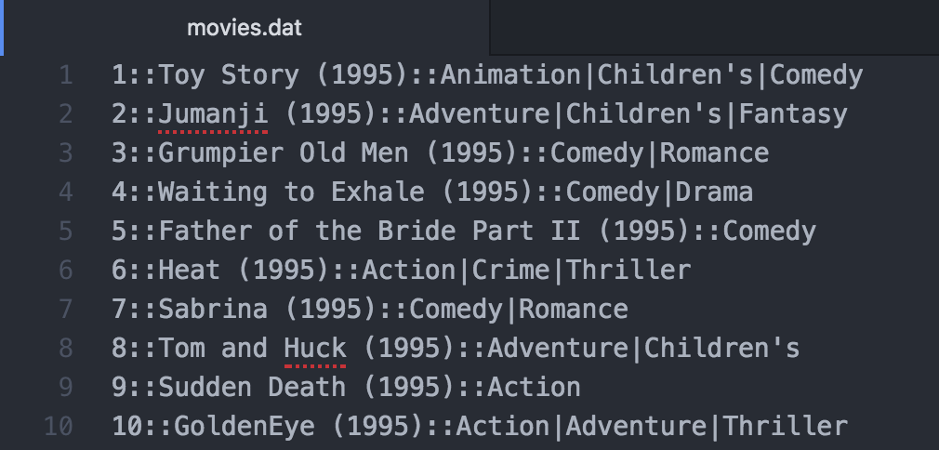
id，电影名称，电影类型

Slide 63
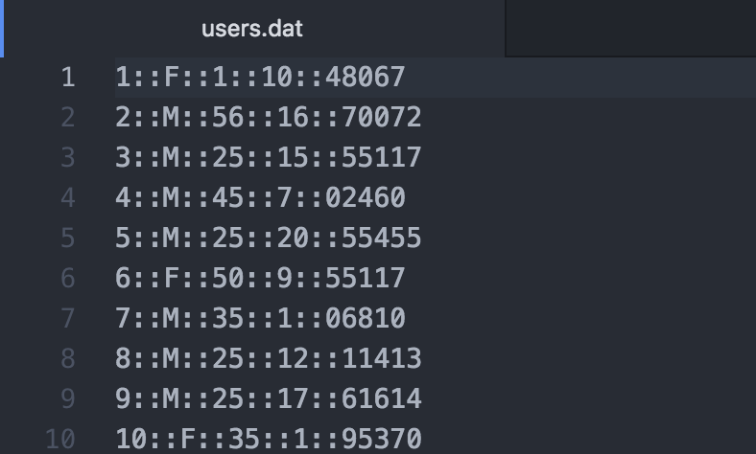
id，性别，年龄，职业

Slide 64
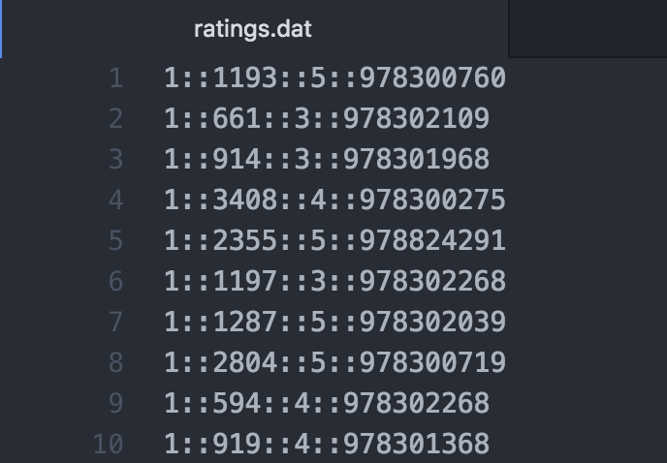
用户id，电影id，评分，时间戳

Slide 65
python-recsys-----矩阵分解API
recsys.algorithm.factorize.SVD

Slide 66
SVD分析
recsys.algorithm.factorize.SVD()
矩阵分解法推荐
method:
load_data(filename=,sep=, format=)：加载文件数据
1、filename文件名
2、sep分割的字符，
3、format为字典，矩阵的value, row, col指定为文件中的第几列，
还有ids指定数据类型
set_data(train)：直接输入获取的数据,SVD没有加载文件时候
compute(k=, min_values = 10, post_normalize=None,savefile=)：
计算评分矩阵
1、K为隐因子数量，默认100
2、min_values为某物品评分用户数量少于10个的直接删除
3、post_normalize:数据前进行归一化
4、savefile:文件的名字movielens, 例如movielens.zip

Slide 67
similarity(item1,item2)：计算两个物品相似度
similar(item)：获得默认10个相近的物品
recommend(userid,is_row=False)：推荐给某用户
的指定数量的物品或者为某物品没有打过分的用户
打分前10名，is_row为True则id为数据格式中的row的id，
predict(itemid,userid)：
返回预测某用户对物品的评分
get_matrix().value(ITEMID, USERID)获取评分矩阵中的值
load_model(filename):加载本地模型,模型加载无需训练
save_model(filename)：保存模型到本地，zip格式

Slide 68
案例分析
1、加载数据
2、计算评分矩阵(compute)
3、推荐指定用户物品
4、推荐评估（Data、RMSE）

Slide 69
python-recsys----- 数据API
recsys.datamodel.data.Data

Slide 70
data分析
recsys.datamodel.data.Data() <value, row, column>
数据处理类
method:
load(filename,sep=, format=)：加载文件数据
1、filename文件名，不是字典
2、sep分割的字符，
3、format为字典，矩阵的value, row, col指定为文件中的第几列，
ids指定数据类型
split_train_test(percent=80)：分割数据集，返回训练测试集
给SVD.set_train使用，train或者test的数据格式顺序为：<value,row
,col>,通过get()获取，
add_tuple(tuple)：添加元组<rating,row,col>

Slide 71
python-recsys----- 评估API
recsys.evaluation.prediction.RMSE

Slide 72
data分析
recsys.evaluation.prediction.RMSE(data = None)
数据处理类
data包含真实值和预测值的元组列表
例如：[(3,2.3),(1,0.9),(5,4.9),(2,0.9),(3,1.5)]
method:
add(rating，rating_pred):单独添加真实值与预测值
compute()：计算误差,返回误差字符串

Slide 73
开启运行输出信息
import recsys.algorithm recsys.algorithm.VERBOSE = True

Slide 74
总结

Slide 76
